Slide 1
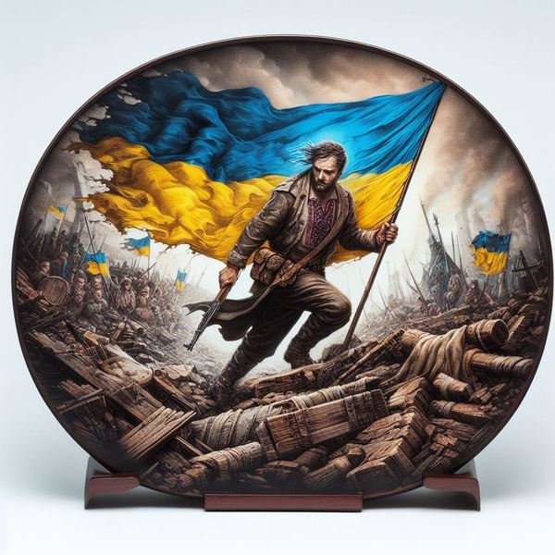
Їх силу й мужність – не здолати! Д. Телкова «Героям». М. Малолітко «Воїнові, який захищає Вітчизну»
Літературне читання
3 клас Розділ 5.
Як не любить свій край!
Урок 58

Slide 2
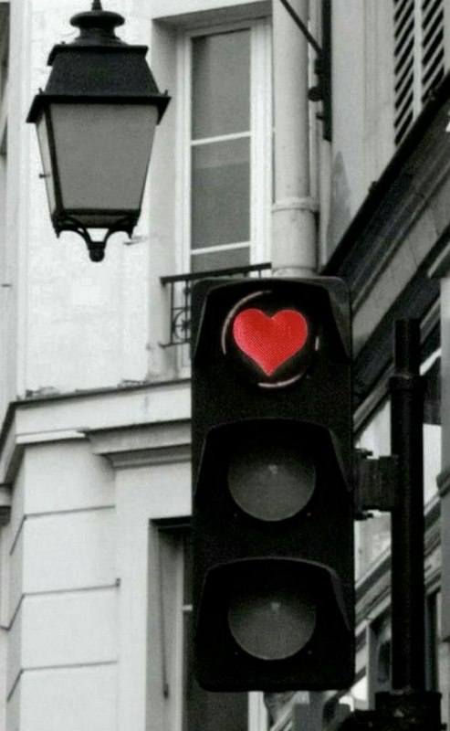
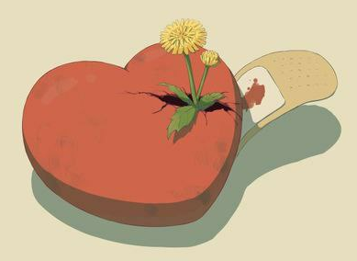
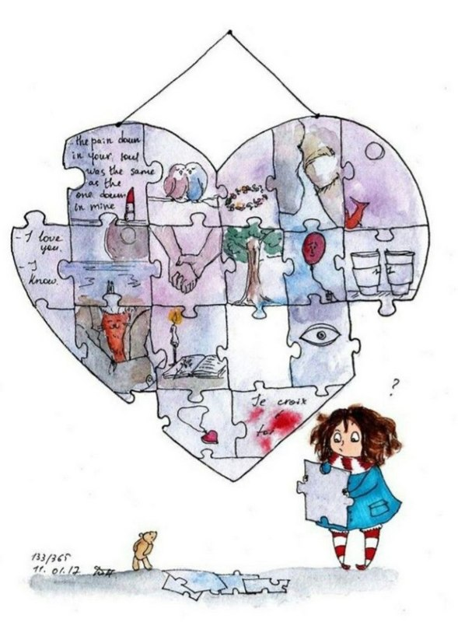
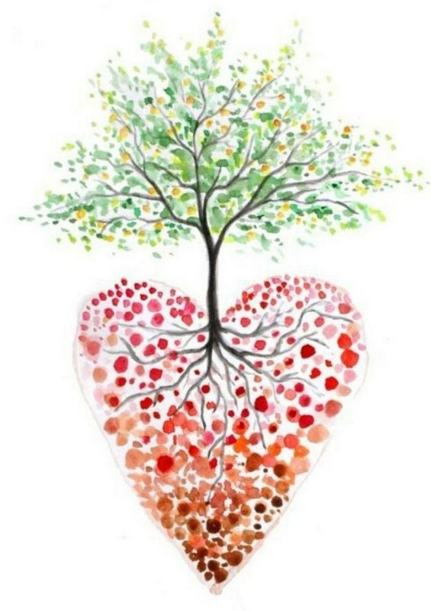
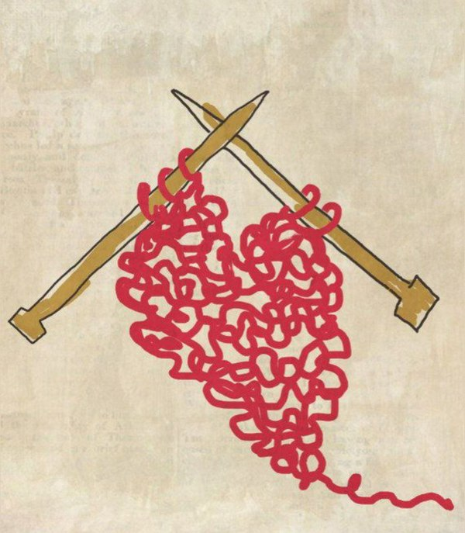
Налаштування на урок
Розгляньте зображення. Що їх об’єднує?
Опишіть ілюстрацію, яка відгукується з вашим серцем

Slide 3
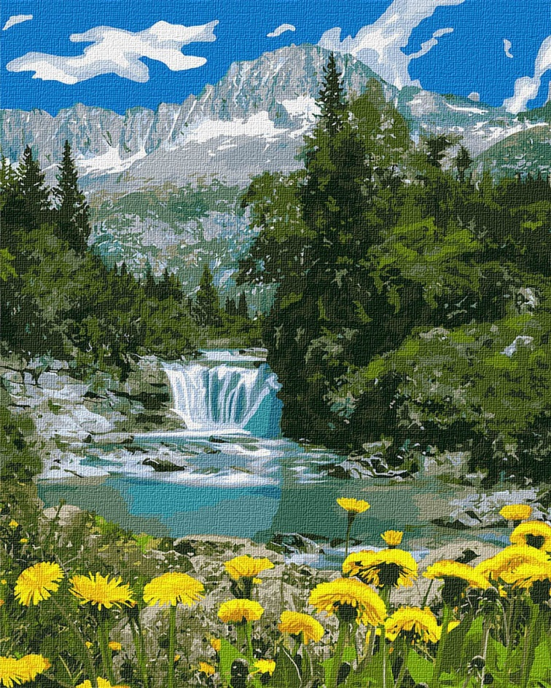
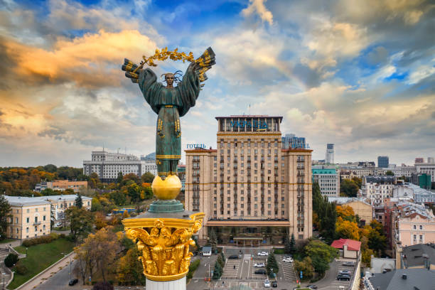
Перевірка домашнього завдання
Розкажіть напам’ять вірш
В. Гринько «Рідний край».
Виразно прочитайте вірш
О. Палійчука «Київ».
Яка головна думка цих творів?
Підручник.
Сторінка
81

Slide 4
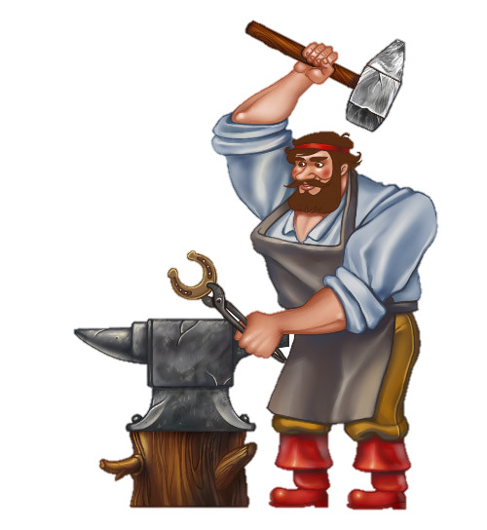
Читацька розминка
Прочитайте скоромовку повільно, потім швидко. Розкажіть її напам’ять
Коваль кулю кував,
кував і перековував.

Slide 5
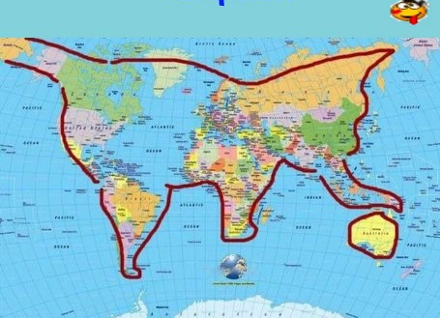
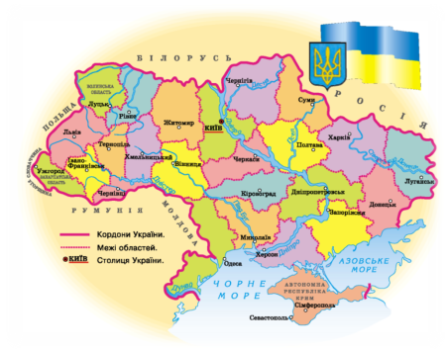
Розгляньте карту світу
— Весь світ — це котик, який грається з Австралією.
— Нумо поглянемо на іншу карту — карту України.
— Яку істоту вона вам нагадує?

Slide 6
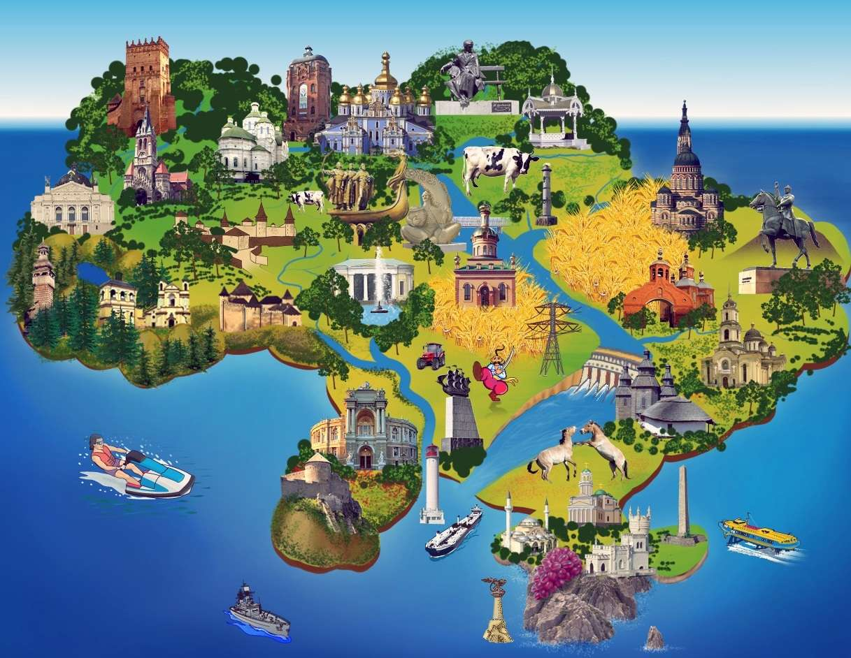
Віртуальна екскурсія Україною
Про Україну ми вже багато чого знаємо: державні та народні символи, назви гір і річок, обласних центрів. У нас унікальна країна. Саме ми разом робимо нашу державу відомою, європейською.
Саме ми можемо розповісти через соціальні мережі державам-сусідам про нашу унікальну країну, про її природні багатства, про мальовничі куточки, де поєднується колорит багатьох народів, можемо організувати онлайн-подорож, яка відкриє Україну з різних ракурсів для європейців.

Slide 7
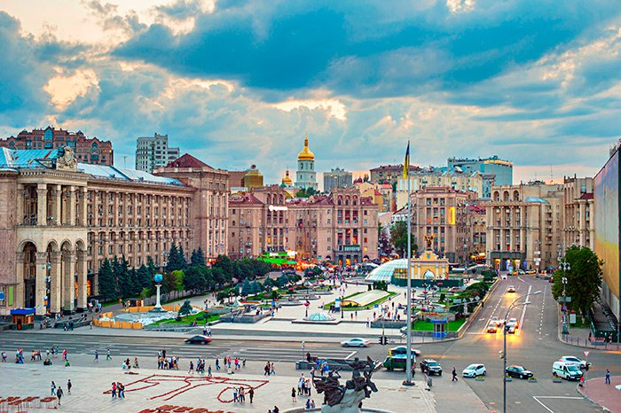
Віртуальна екскурсія Кивом
Майдан — це серце Києва і киян.
Майдан — це український спосіб відстоювання особистих і громадських свобод.
Прочитайте групу слів: МАЙДАН ГЕРОЙ ГЕРОЇЗМ НЕБЕСНА СОТНЯ
Закінчіть думку: Герой — це...
— Герої не з тих, що вміють чекати. Вони першими кидаються в бій. Героїзм проявляється у звичайних життєвих ситуаціях: допомоги постраждалому, стати на захист беззахисного, відстояти свою свободу...

Slide 8
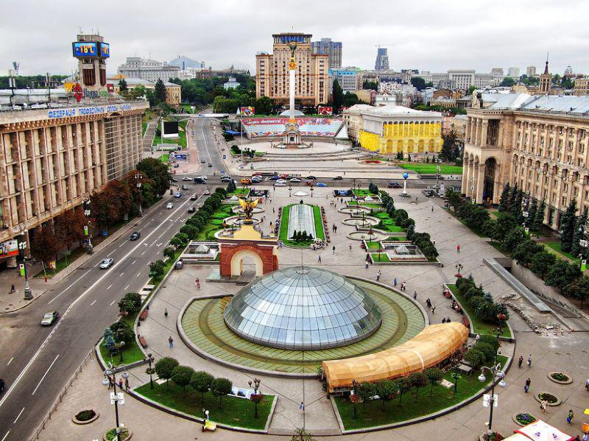
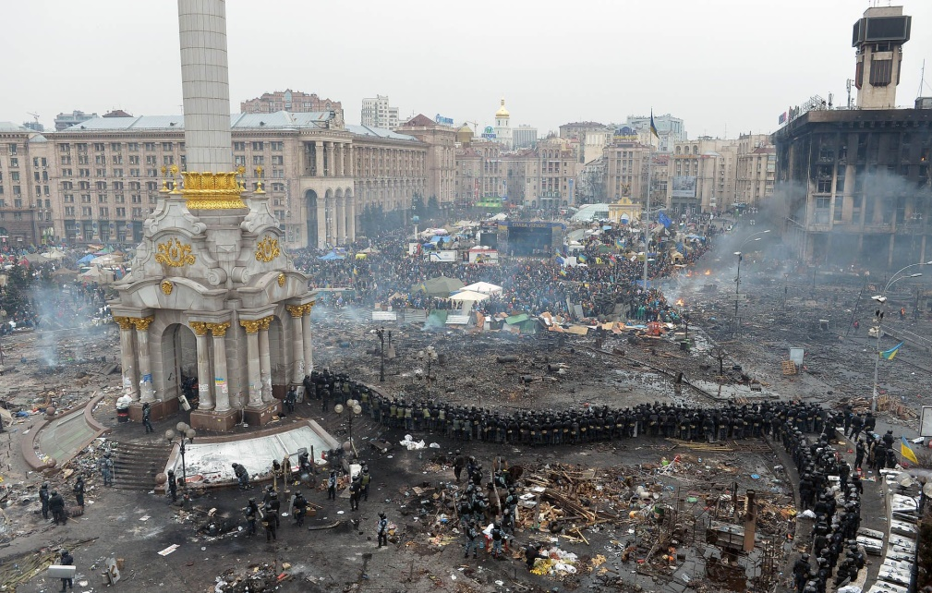
На Майдані проявили героїзм Герої Небесної Сотні
Наш Майдан
Об’єднайте слова в думки: МАЙДАН ГЕРОЙ ГЕРОЇЗМ НЕБЕСНА СОТНЯ
Складемо сенкан про Героїв Майдану
1. Герої
2. Мужні, відчайдушні
3. Захищають, відстоюють, борються
4. Вони в серцях наших живуть.
5. Небесна Сотня

Slide 9
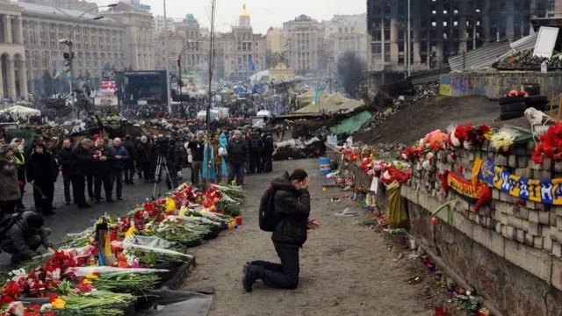
Чому ми кажемо, що герої не вмирають?
Історія Небесної Сотні — це тисячі окремих історій, і тих, котрі загинули, і тих, котрі залишились живими, щоб продовжити їхню роботу. Трагічні події на Майдані показали нам найгірше в людях. Але це був і час, коли проявлялась людяність. Герої були всюди — до, під час та після подій. Країна наче проснулась: шок і печаль смерті принесли зміни і нас зміцнили. Ми завжди будемо згадувати з повагою наших Героїв, бо герої не вмирають.
Слава Україні! Героям слава!

Slide 10
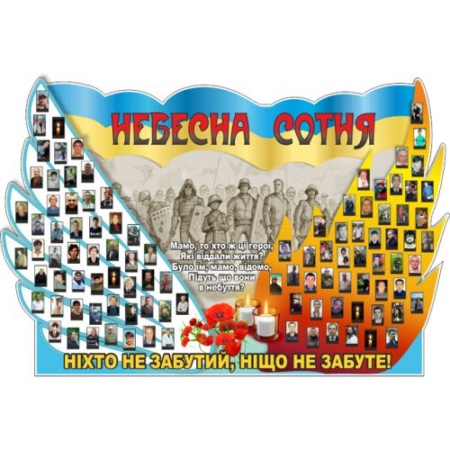
Листопад 2013 – лютий 2014 Революція Гідності
Передбачення
Розгляньте інформацію на ілюстрації.
Про кого сьогодні ми дізнаємося?
У лютому 2014 року на Майдані відбулися розстріли людей, які захищали свободу України. Тепер тут улаштовані пам’ятні знаки на честь Героїв Небесної Сотні. 20 лютого — у День Героїв Небесної Сотні — тисячі дорослих і дітей приходять на алею, щоб ушанувати їхню пам’ять.

Slide 11
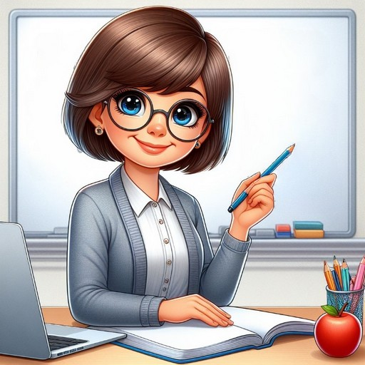

Повідомлення теми уроку
Сьогодні ми прочитаємо вірші вихованців Павлиської школи, що на Кіровоградщині. Сàме там багато років працював директором видатний український педагог і письменник Василь Олександрович Сухомлинський.
Підручник.
Сторінка
82

Slide 12

Дарина Телкова «Героям»
Вони були звичайні люди,
і кожен мрію свою мав.
Аж доки час важкий, тривожний
в країні нашій не настав.
Вони не з тих, хто вмів чекати, коли нам щастя принесуть.
Вони самі його, як в кузні,
ще по-гарячому кують!
Їх силу, мужність — не здолати! Вони в серцях наших живуть.
У нас в країні цих Героїв
Небесна Сотня — гордо звуть!
Які почуття передає авторка у вірші?
З яким почуттям ти його прочитаєш?
Яка головна думка твору?
Який «секрет» захований у вірші?
Підручник.
Сторінка
82
Кожен — коваль свого щастя.

Slide 13

Бесіда за змістом тексту
Як авторка охарактеризувала людей?
Який час настав у державі?
Чому ці люди піднялися на захист демократії, свободи, прав?
Чи забули ми про цих героїв?
Де вони живуть? Як їх називають?
Який за настроєм цей вірш?
Поміркуйте, який смисл передає виділене речення.
Вони самі його, як в кузні,
ще по-гарячому кують!

Slide 14
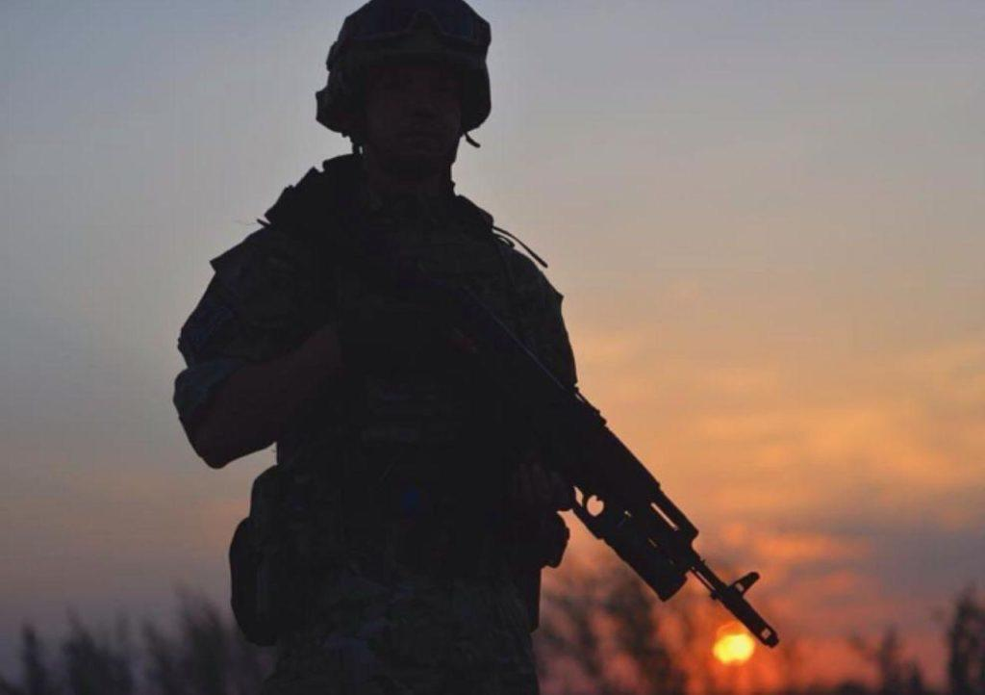
Що вам відомо про свято — День захисників Вітчизни?
Починаючи з 2014 року, 1 жовтня у нашій країні відзначають День захисника України (День захисників Вітчизни), в день одного з великих православних свят запорізьких козаків — Покрова Пресвятої Богородиці.
Головна мета святкування: нагадати кожному громадянину, що захист Батьківщини — це найвищий обов’язок. А ще ми маємо пам’ятати про подвиги героїв, які в різні часи боронили свободу та незалежність нашої землі.

Slide 15
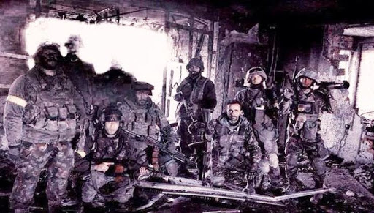
Війна на сході України з 2014 року! Повномасштабне вторгнення Росії в Україну почалося 24 лютого 2022 року!
Захист Вітчизни. Для багатьох українців — це не просто обов’язок, а свята справа. Справа, що вимагає сміливості, мужності, честі та відваги, величезної самопожертви і колосальної віддачі.
Ви це зрозумієте, коли прочитаєте вірш Максима Малолітка «Воїнові, який захищає Вітчизну».

Slide 16
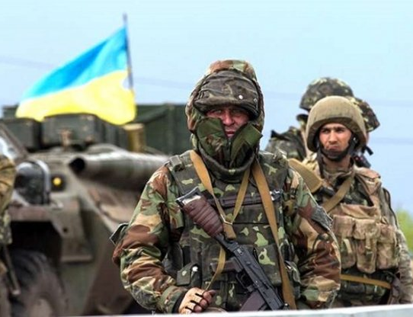
Ти вже забув, яка буває тиша, міцний, зручний, спокійний сон, дитячий голос, смачна їжа…
Ти мужньо бережеш кордон.
Сьогодні знов вас обстріляли, багато ранених бійців…
А там вночі ти бачив маму —
все обійнять її хотів.
І знову в бій… І знову втрати — так важко без товаришів…
Та все чекає сина мати
і молить Бога, щоб вцілів…
Максим Малолітко «Воїнові, який захищає Вітчизну»
Які почуття викликає в тебе вірш?
Які картини постають у твоїй уяві за рядками вірша?
Підручник.
Сторінка
82-83

Slide 17
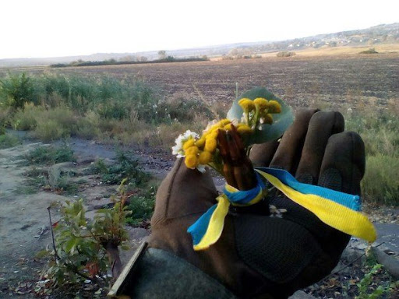
Бесіда за змістом тексту
До кого автор звертається у вірші?
Чи легко захищати Вітчизну?
З яких слів ми це побачили?
Чим страшна війна?
— Які рядки із вірша ви вивчили б напам’ять? Чому?
— Які рядки вас «зачепили за живе»?

Slide 18
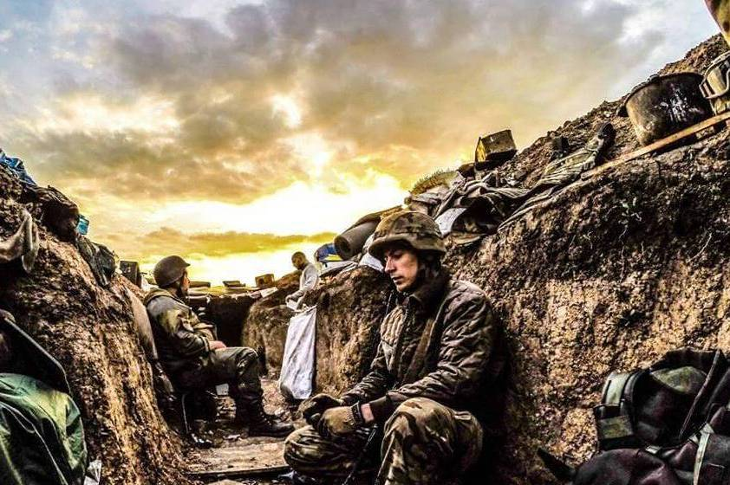
Експериментуємо зі словами
Прочитайте останні слова кожного рядку.
Тиша, сон, їжа, кордон.
Обстріляли, бійців, маму, хотів.
Втрати, товаришів, мати, вцілів.
Побудуйте зв’язне висловлювання з цими словами.
На кордоні тиша. Наші захисники можуть відпочити і спокійно поїсти, помріяти, згадати домівку. Та ось звуки гармат порушують сон і мрії воїнів. Ворожий обстріл. Багато бійців поранені. Хтось уже не зможе обійняти маму. І знову бій, і знову втрати. Когось чекає мама і молиться, щоб син вижив.

Slide 19
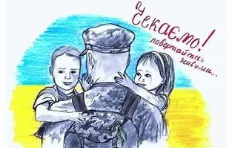
Чим схожі прочитані вірші?
Дарина Телкова «Героям»
Максим Малолітко. Воїнові, який захищає Вітчизну

Slide 20
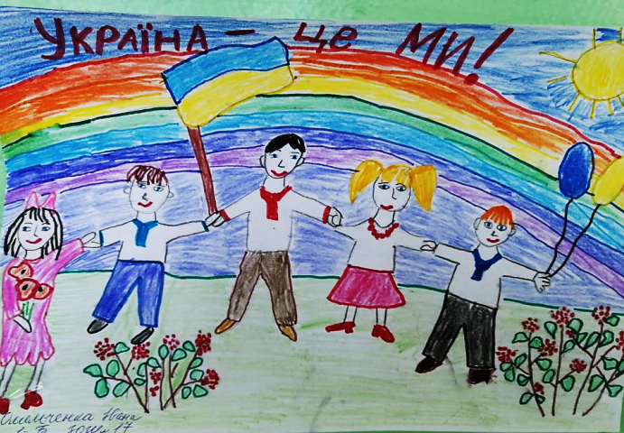

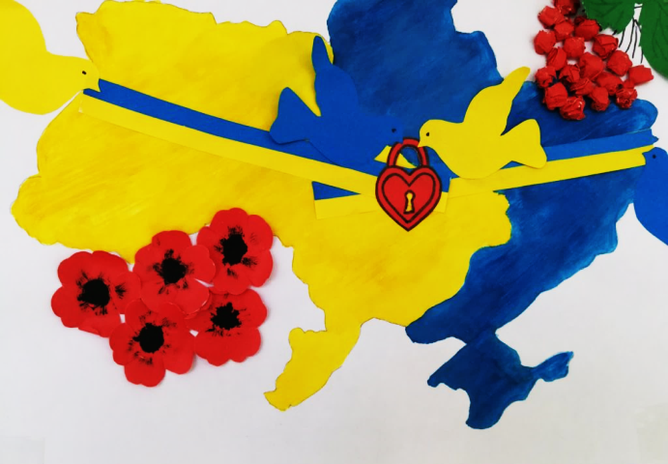
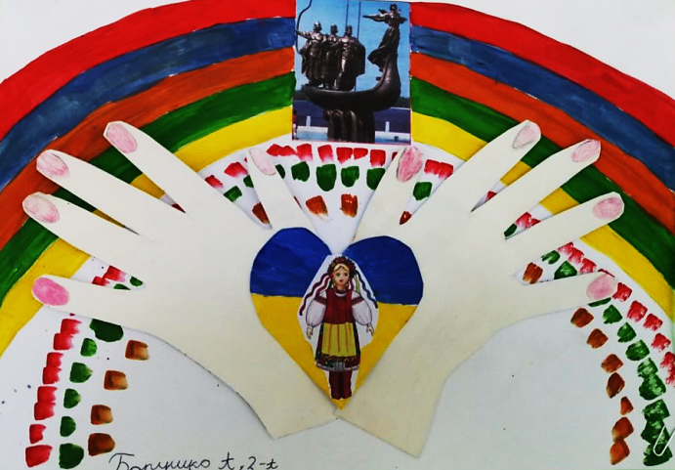

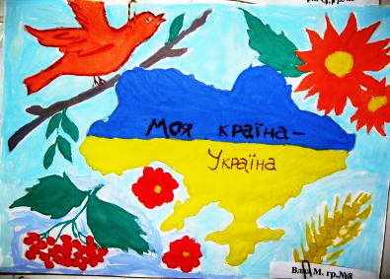
Розгляньте малюнки школярів і школярок з міста Слов'янськ, що на Донеччині, які брали участь у конкурсі «З Україною в серці».

Slide 21
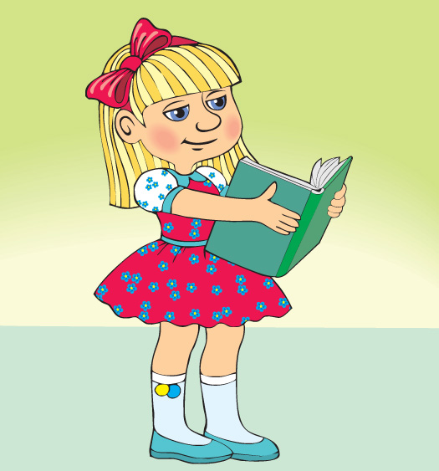
Підсумки уроку
Якою спільною темою об’єднані вірші Дарини Телкової «Героям» і Максима Малолітко «Воїнові, який захищає Вітчизну»?
Які думки залишили для вас сьогоднішні вірші?
Підручник с.82-83. Прочитайте виразно вірші батькам.
* Створіть малюнок або придумайте вірш на тему захисту й розвитку нашої Батьківщини.
Домашнє завдання

Slide 22
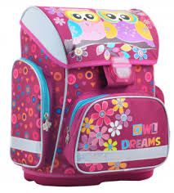
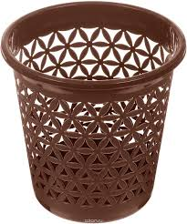
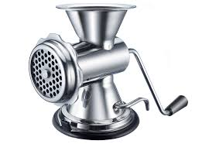
Рефлексія
Всі завдання були зрозумілими
Ці знання непотрібні, незрозумілі
Доопрацюю здобуті знання

